Slide 1
ΜΕΤΑΝΕΩΤΕΡΙΚΩΤΗΤΑ
ΚΑΙ ΑΘΛΗΤΙΣΜΟΣ
Αναπληρωτής Καθηγητής Αθλητικής Κοινωνιολογίας
Τηλ. 210-7276174
Email:npatsant@phed.ua.gr

Slide 2
Στις προοπτικές της κοινωνικής θεωρίας το κεντρικό νόημα της μετα-μετανεωτερικότητας συνοψίζεται στην ακόλουθη αντίληψη
Δεν υφίσταται μια και μόνη αλήθεια που μπορεί να διαπερνά όλα τα επίπεδα της πραγματικότητας
Στη βάση αυτή δεν μπορούμε να αναφερόμαστε σε ‘μια και μόνη’ κοινωνική πραγματικότητα.

Slide 3
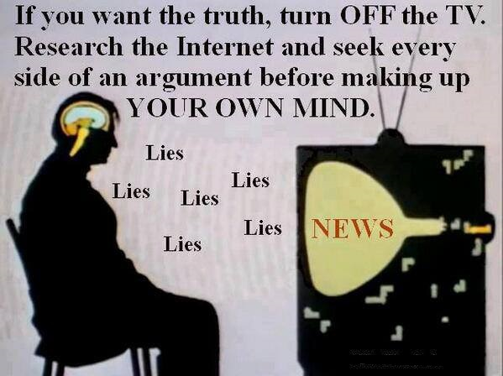

Slide 4
Η κοινωνική-πολιτισμική γνώση εκφράζει μια επιμέρους σύλληψη της πραγματικότητας,
είναι επομένως σχετική και υποκειμενική
και επομένως δεν μπορεί να της αποδοθεί οικουμενικός-αντικειμενικός χαρακτήρας.
Επομένως ΥΠΑΡΧΟΥΝ ΠΟΛΛΕΣ ΚΟΙΝΩΝΙΚΕΣ ΠΡΑΓΜΑΤΙΚΟΤΗΤΕΣ!
Το τέλος της βεβαιότητας!

Slide 5

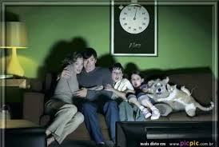

Slide 6


Slide 7
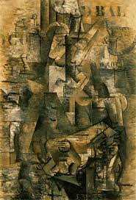

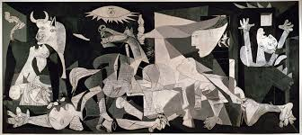

Slide 8
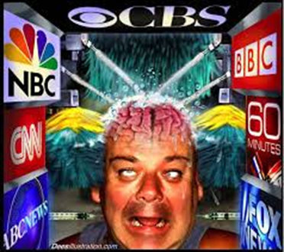

Slide 9
Στις τελευταίες δυο-τρεις κυρίως δεκαετίες στο πλαίσιο των κοινωνιολογικών αναλύσεων κυριαρχεί η άποψη
ότι οι ιδέες που διαμορφώθηκαν κατά την περίοδο του Διαφωτισμού και
επί των οποίων τέθηκαν οι πολιτισμικές, πολιτικές, οικονομικές και διανοητικές βάσεις των δυτικών νεωτερικών κοινωνιών
είναι σε κρίση.

Slide 10
Κεντρικές ιδέες όπως
η συνύπαρξη και ενότητα της ανθρωπότητας,
η ανωτερότητα της δυτικής σκέψης,
η ιδέα περί επιστήμης και αλήθειας και
η πίστη σε μια αέναη κοινωνική πρόοδο
αμφισβητήθηκαν.

Slide 11
Το πέρασμα από τη νεωτερικότητα στην μετά-νεωτερικότητα έχει να κάνει με μια κριτική κυρίως επανατοποθέτηση απέναντι στις αντιλήψεις του διαφωτισμού.
Μια κριτική αναφορικά με τον τρόπο που επιδιώχτηκε να πραγματωθούν οι αντιλήψεις αυτές στο πλαίσιο της νεωτερικότητας.

Slide 12
Στη μετα-νεωτερικότητα αναφέρεται ένας τεράστιος αριθμός διανοούμενων και ερευνητών.
Οι θεωρητικοί της μετα-νεωτερικότητας υιοθετούν και προωθούν δυο βασικές αντιλήψεις :
αυτή περί υποκειμενικότητας (πχ το προσωπικό είναι πολιτικό)
και τη γνώση σαν εξουσία (Foucault 1980).

Slide 13
Στο πλαίσιο των μετανεωτερικών αντιλήψεων παγιώνεται η παραδοχή περί διαφορετικών ηθικών αναφορών, διαφορετικών ταυτοτήτων, νοημάτων σχέσεων κλπ.
που πλέον δεν προσεγγίζονται σαν κάτι προϋπάρχον, αυτονόητο και σταθερό αλλά αντίθετα σαν κάτι πεπερασμένο,
πολιτισμικά κατασκευασμένο και παροδικό.

Slide 14
Το ρεύμα αυτό ξεκίνησε ως καλλιτεχνικό κίνημα, στην φιλοσοφία συνδέθηκε άμεσα με τη λεγόμενη ’γλωσσική στροφή’
ενώ στην κοινωνιολογική σκέψη ταυτίζεται με τις ριζικές κοινωνικές μεταβολές των τελευταίων δεκαετιών (Graib,2011:256).

Slide 15
Η γνώση και η κοινωνική πραγματικότητα θεωρείται ότι διαμορφώνονται και αντίστοιχα διαχειρίζονται στη βάση γλωσσικών κωδικών
που οργανώνονται και κατηγοριοποιούνται κατά τρόπους που είναι ωφέλιμοι σε μερικούς και επιζήμιοι, επιβλαβής σε άλλους.

Slide 16


Slide 17


Slide 18
Η κοινωνική πραγματικότητα όπως διαπιστώνουμε στην μετανεωτερικότητα δεν προσεγγίζεται ολιστικά και
παραγκωνίζονται αντιλήψεις και έννοιες περί ομοιομορφίας και ομοιογένειας
οι οποίες αντικαθίστανται από αυτή της διαφοράς στην οποία δίνεται ιδιαίτερη έμφαση.

Slide 19
Δίνεται ιδιαίτερη βαρύτητα στο επιμέρους, στην ιδιαιτερότητα του επιμέρους -- και ότι αυτό συνεπάγεται για την κοινωνική συγκρότηση---
στην κοινωνική τάξη, στο φύλο, στην εθνότητα κ.λπ.

Slide 20
Χαρακτηριστικά στοιχεία της Μετα-νεωτερικόητας
Ραγδαίοι μετασχηματισμοί στο κοινωνικό πεδίο, που σχετίζονται με τις πολιτικές ανακατατάξεις στον παγκόσμιο χάρτη,
η υπαναχώρηση μετά από διαπλεκόμενες σχέσεις της πολιτικής εξουσίας απέναντι στην οικονομική εξουσία,

Slide 21
Εθελούσιες και μη μαζικές μετακινήσεις πληθυσμών,
η κυριαρχία της καταναλωτικής κουλτούρας,
η εμπορευματοποίηση των πάντων,
Δια-συνδεσιμότητα
Παγκοσμιοποίηση

Slide 22
Όταν αναφερόμαστε στον μετανεωτερικό αθλητισμό τότε σύμφωνα με την κοινωνιολογική σκέψη, την ποικιλία των θεωριών που ανελίσσονται σε μια μετανεωτερική προοπτική θα πρέπει να αναφερθούμε
σε εκείνες τις μεταβολές που δηλώνουν την εμφάνιση μιας νέας αθλητικής κατάστασης.
Που δηλώνουν μια μετεξέλιξη του νεωτερικού αθλητισμού.

Slide 23
Μετανεωτερικότητα και αθλητισμός
Όταν αναφερόμαστε στο πέρασμα από τη νεωτερικότητα στη μετανεωτερικότητα του αθλητισμού σημαίνει ότι
στη μεν πρώτη προοπτική τον κατανοούσαμε και τον εξηγούσαμε σε αντιστοιχία με όρους όπως διαφωτισμός, αντικειμενισμός, καθολικότητα, ομοιογένεια, κοινωνική τάξη, ορθολογισμός, πρόοδος κ.λπ.

Slide 24
στη δεύτερη τον προσεγγίζουμε με αίσθηση αμφιβολίας
περί της ουσίας των αθλητικών πραγμάτων,
της αθλητικής πραγματικότητας και
των γενικευμένων αθλητικών-ηθικών, -κοινωνικών,- παιδαγωγικών,-επιστημονικών κ.λπ. ισχυρισμών.

Slide 25
Επομένως όταν αμφισβητούνται οι βασικές δομές που θεμελιώθηκε ο δυτικός ορθολογισμός τότε σε ένα μικρότερο ή μεγαλύτερο βαθμό
αμφισβητείται ταυτόχρονα η κοινωνική αντικειμενικότητα του αθλητικού νοήματος στη φάση της μετα-νεωτερικότητας.

Slide 26
Το νόημα δεν αποκαλύπτεται μέσα από τις αθλητικές δομές,
αλλά αποκαλύπτεται μέσα από τα βιώματα του υποκειμένου που ενεργοποιείται στο πλαίσιο των συγκεκριμένων κοινωνικών αθλητικών δομών ή των οποιονδήποτε οριζόμενων υποκειμενικά ως αθλητικών δομών.
‘Έτσι η ισχύς των αθλητικών-κοινωνικών και ηθικών αξιών καθίσταται ρευστή!

Slide 27
Στη μετανεωτερική κοινωνιολογική ανάλυση του αθλητισμού περνάμε από το βάθος στην επιφάνεια των πραγμάτων και δεν αναζητείται κάποια αόρατη δομή, η αθλητική δομή, που μπορεί να καθορίζει τα πάντα.
Εάν τώρα λάβουμε υπόψη όλες τις ανωτέρω αναφορές τότε και η αθλητική γνώση βρίσκεται σε μια φάση μετάβασης από νεωτερικά σε μετανεωτερικά επίπεδα.

Slide 28
Αυτό σημαίνει ότι οι τρόποι παραγωγής της αθλητικής γνώσης και τα κριτήρια επικύρωσης αυτής της γνώσης σε κοινωνικό, φιλοσοφικό, παιδαγωγικό κ.λπ. επίπεδο
θα πρέπει να επανασχεδιαστούν.

Slide 29
Και αυτό επειδή μια μορφή αθλητικής γνώσης δεν μπορεί να αξιώσει τη μορφή μιας ενιαίας αποδεκτής αθλητικής αλήθειας.
Το κοινωνικό νόημα του αθλητισμού σε αυτή την προοπτική εμφανίζεται ως εναλλασσόμενο κοινωνικό νόημα σε αντιστοιχία με τον κοινωνικό-πολιτισμικό χωροχρόνο.

Slide 30
Στη μετανεωτερικότητα δεν μιλάμε για ένα κοινωνικά
ενιαίο αθλητικό νόημα.

Slide 31
Ο αθλητισμός για παράδειγμα στο πλαίσιο της νεωτερικής αντίληψης και κυρίως στο επίπεδο των Ολυμπιακών Αγώνων, χρησιμοποιήθηκε για ενεργοποίηση της ιδέας περί κοινής συνύπαρξης της ανθρωπότητας στη βάση οικουμενικών αξιών, δηλαδή στη βάση μιας οικουμενικής αλήθειας.
Σήμερα χαρακτηρίζεται ως διαδικασία προώθησης μιας καταναλωτικής κουλτούρας.

Slide 32
Για τα αθλητικά σύμβολα υπάρχει μια ποικιλότητα νοημάτων που μπορεί να τους αποδοθεί.
Ας σκεφτούμε τα ολυμπιακά σύμβολα τα οποία μπορεί να εμφανίζονται ως λογότυπος σε προϊόντα κατανάλωσης και ταυτόχρονα για κάποιους άλλους ως σύμβολα προώθησης και κοινωνικής ενεργοποίησης των ανθρωπίνων δικαιωμάτων

Slide 33
Την μετανεωτερικότητα στον αθλητισμό μπορούμε κυρίως να την διαπιστώσουμε από τη σχετική αυτονόμηση των διάφορων αθλητικών πεδίων ή μοντέλων.
Αλλά και από τις δομικές αλλαγές που αναγκάστηκε να πραγματοποιήσει ο αθλητισμός για να μπορέσει να έχει κοινωνική βιωσιμότητα.

Slide 34
Πρωταθλητισμός
Ερασιτεχνικός Αθλητισμός
Μαζικός Αθλητισμός
Σχολικός Αθλητισμός & Φυσική Αγωγή
Γυμναστηριακός Αθλητισμός
Αθλητισμός αποκατάστασης
Ακραία αθλήματα κ.λπ.
ΑΛΛΑ ΝΟΗΜΑΤΑ, ΆΛΛΕΣ ΑΞΙΕΣ (κοινωνικές-ηθικές κ.λπ.)

Slide 35
Τα διάφορα αθλητικά μοντέλα εμφανίζουν διαφορετικά συστήματα αξιών
για παράδειγμα τα extreme games προωθούν
μια ατομικότητα αποδεσμευμένη από κανόνες και συλλογικά σημαινόμενα.

Slide 36
Στο πλαίσιο της μετανεωτερικότητας καλλιεργήθηκε μια αντίληψη ότι τα πάντα γίνονται, τα πάντα είναι εφικτά. (anything goes)
που σε αντιστοιχία με τον εδώ προβληματισμό μας αναφέρεται σε μια μορφή ελευθερίας
υπό την έννοια της αποδέσμευση από υποχρεώσεις και κανόνες που επιβάλει στο άτομο ο αθλητισμός.

Slide 37
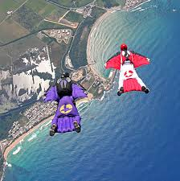
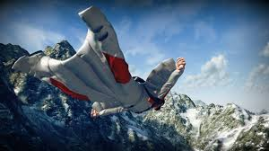
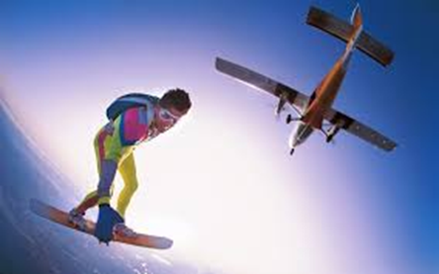
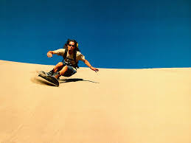

Slide 38
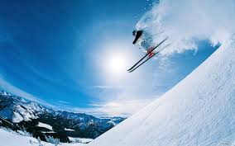
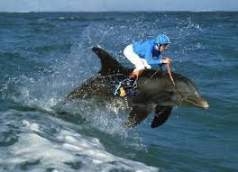
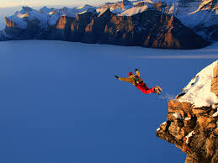

Slide 39
Αποδέσμευση από προτάγματα που καλλιεργήθηκαν στο πλαίσιο του νεωτερικού αθλητισμού.
Για παράδειγμα ενώ οι κανονισμοί στον αθλητισμό καθιστούν σαφές τι ισχύει ως αθλητική πραγματικότητα παράλληλα έχουν και το στοιχείο του καταναγκασμού γιατί έτσι μπορεί να υπάρξει αυτό που λέμε αθλητική τάξη (ως αντιδιαστέλουσα προς την αταξία έννοια).

Slide 40
Μια τέτοια μορφή καταναγκασμού που στη νεωτερικότητα θεωρήθηκε ως αναγκαιότητα για συλλογική συνύπαρξη, στην μετανεωτερικότητα θεωρείται ως διακύβευμα αναφορικά με την ατομική ελευθερία.
Ας σκεφτούμε τις εναλλακτικές μορφές σωματικής εξάσκησης και αθλητισμού που εμφανίστηκαν ως αντίδραση απέναντι στην οργανωμένη μορφή αθλητισμού στην μετανεωτερικότητα.

Slide 41
Σε μια μετανεωτερική προοπτική θα πρέπει να επεξεργαστούμε και κάποια σημαντικά ζητήματα αναφορικά με τα αθλητικά επαγγέλματα.
Με τα επαγγέλματα που σχετίζονται με την ανθρώπινη κινητική δραστηριότητα όπως αθλητές, εκπαιδευτικούς, προπονητές, ανθρώπους της αθλητικής διοίκησης, αθλητισμός για όλους, ερευνητές κ.λπ.

Slide 42
Σήμερα και στο πλαίσιο των απρόβλεπτων ή αναπόφευκτων εξελίξεων, θα πρέπει να θέσουμε κριτικά ερωτήματα σε αντιστοιχία με τους παραδοσιακούς ρόλους και
τους στόχους στο πεδίο των επαγγελμάτων που επικεντρώνουν το ενδιαφέρον τους σε ζητήματα αθλητισμού, ΦΑ και εν γένει της ανθρώπινης κινητικής δραστηριότητας.

Slide 43
Ποια είναι τα εμπόδια και οι προκλήσεις που αντιμετωπίζουν αυτά τα επαγγέλματα;
Ποια είναι εκείνα τα ηθικά χαρακτηριστικά που θα δώσουν μια νέα επαγγελματική ταυτότητα ;

Slide 44
Πως μπορούμε να επαναπροσδιορίσουμε, να δημιουργήσουμε και να χρησιμοποιήσουμε την παραγόμενη γνώση στον πολυδιάστατο επαγγελματικό μας χώρο;
Ποια θα πρέπει να είναι η βάση γνωστικής ανατροφοδότησης της επαγγελματικής μας δράσης στο μέλλον;

Slide 45
Χωρίς αμφιβολία οι απαντήσεις σε αυτά τα ερωτηματικά εξαρτώνται από τον τρόπο που αντιλαμβανόμαστε την πραγματικότητα σε όλες της τις εκδοχές (πολιτισμική, πολιτική, οικονομική, εκπαιδευτική κ.λπ.).
Επομένως για να μπορέσουμε να χαράξουμε νέες πορείες μελετώντας νέα πολιτισμικά, πολιτικά, παιδαγωγικά και επιστημονικά δεδομένα θα πρέπει
να δείξουμε ετοιμότητα αναγνώρισης και αποδοχής της πολλαπλότητας και της πολυφωνίας της αθλητικής-επιστημονικής γνώσης.

Slide 46
Βασιζόμενοι σε κάποιους πολύ σημαντικούς κατά τη γνώμη μου συλλογισμούς του J. Habermas, (1988) τα σημαντικότερα ερωτήματα που προκύπτουν σε αντιστοιχία με τον προβληματισμό μας περί νεωτερικότητας και μετανεωτερικότητας στο πλαίσιο της αθλητικής-κοινωνιολογικής σκέψης είναι κυρίως τα εξής:

Slide 47
Έχει απεξαρτηθεί ο αθλητισμός από τις κινητήριες (νοηματικές) δυνάμεις μιας πολιτισμικής νεωτερικότητας που φαίνεται ξεπερασμένη
αναφορικά με την κοινωνική νοηματοδότηση της αθλητικής δράσης-της γυμναστικής, της σωματικής εξάσκησης, της φυσικής αγωγής;

Slide 48
Οι συνθήκες που επέτρεψαν τη συγκεκριμένη κοινωνική νοηματοδότηση του αθλητισμού είναι νεκρές;

Slide 49
Μήπως ωστόσο οι ιδέες που αναπτύχθηκαν στη νεωτερικότητα και ευθύνονται ουσιαστικά για τις αθλητικές κοινωνικές δομές (στερεότυπα),
κωδικοποιήθηκαν στον αθλητικό κοινωνικό ιστό ως προσδοκίες που πολλές φορές υφίστανται σε λανθάνουσα κατάσταση και εκδηλώνονται σε αντιστοιχία με την κοινωνική συγκυρία και τις κατά περίσταση εξουσιαστικές δομές που μπορεί να είναι οικονομικές, πολιτικές, επικοινωνιακές κ.λπ..;

Slide 50
ΕΥΧΑΡΙΣΤΩ ΠΟΛΥ ΓΙΑ ΤΗΝ ΠΡΟΣΟΧΗ ΣΑΣ

Slide 51
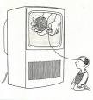




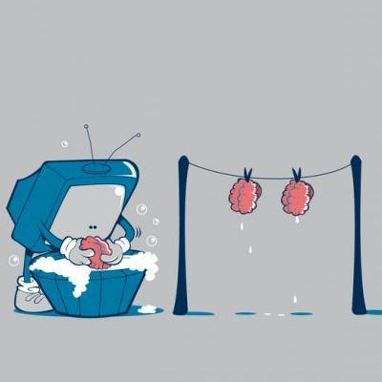

Slide 52
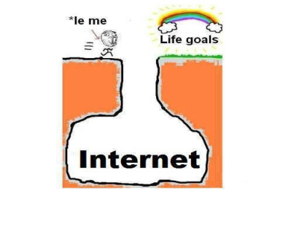


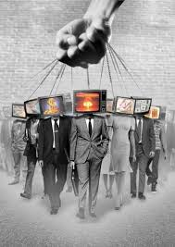

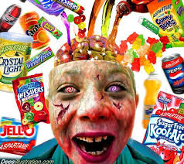
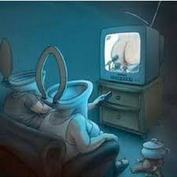


Slide 53
